Slide 1

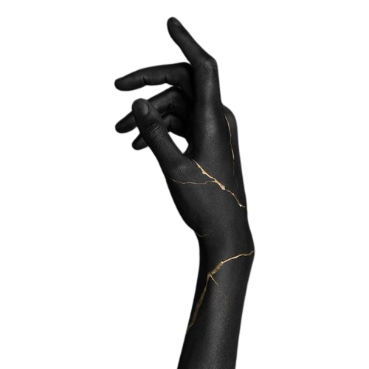
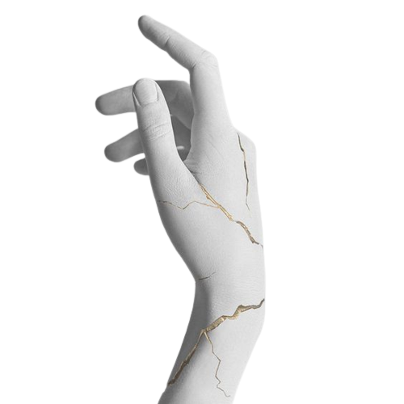
Sensuale Aureum
Uma empresa voltada para a venda de produtos sexuais para idosos.

Slide 2
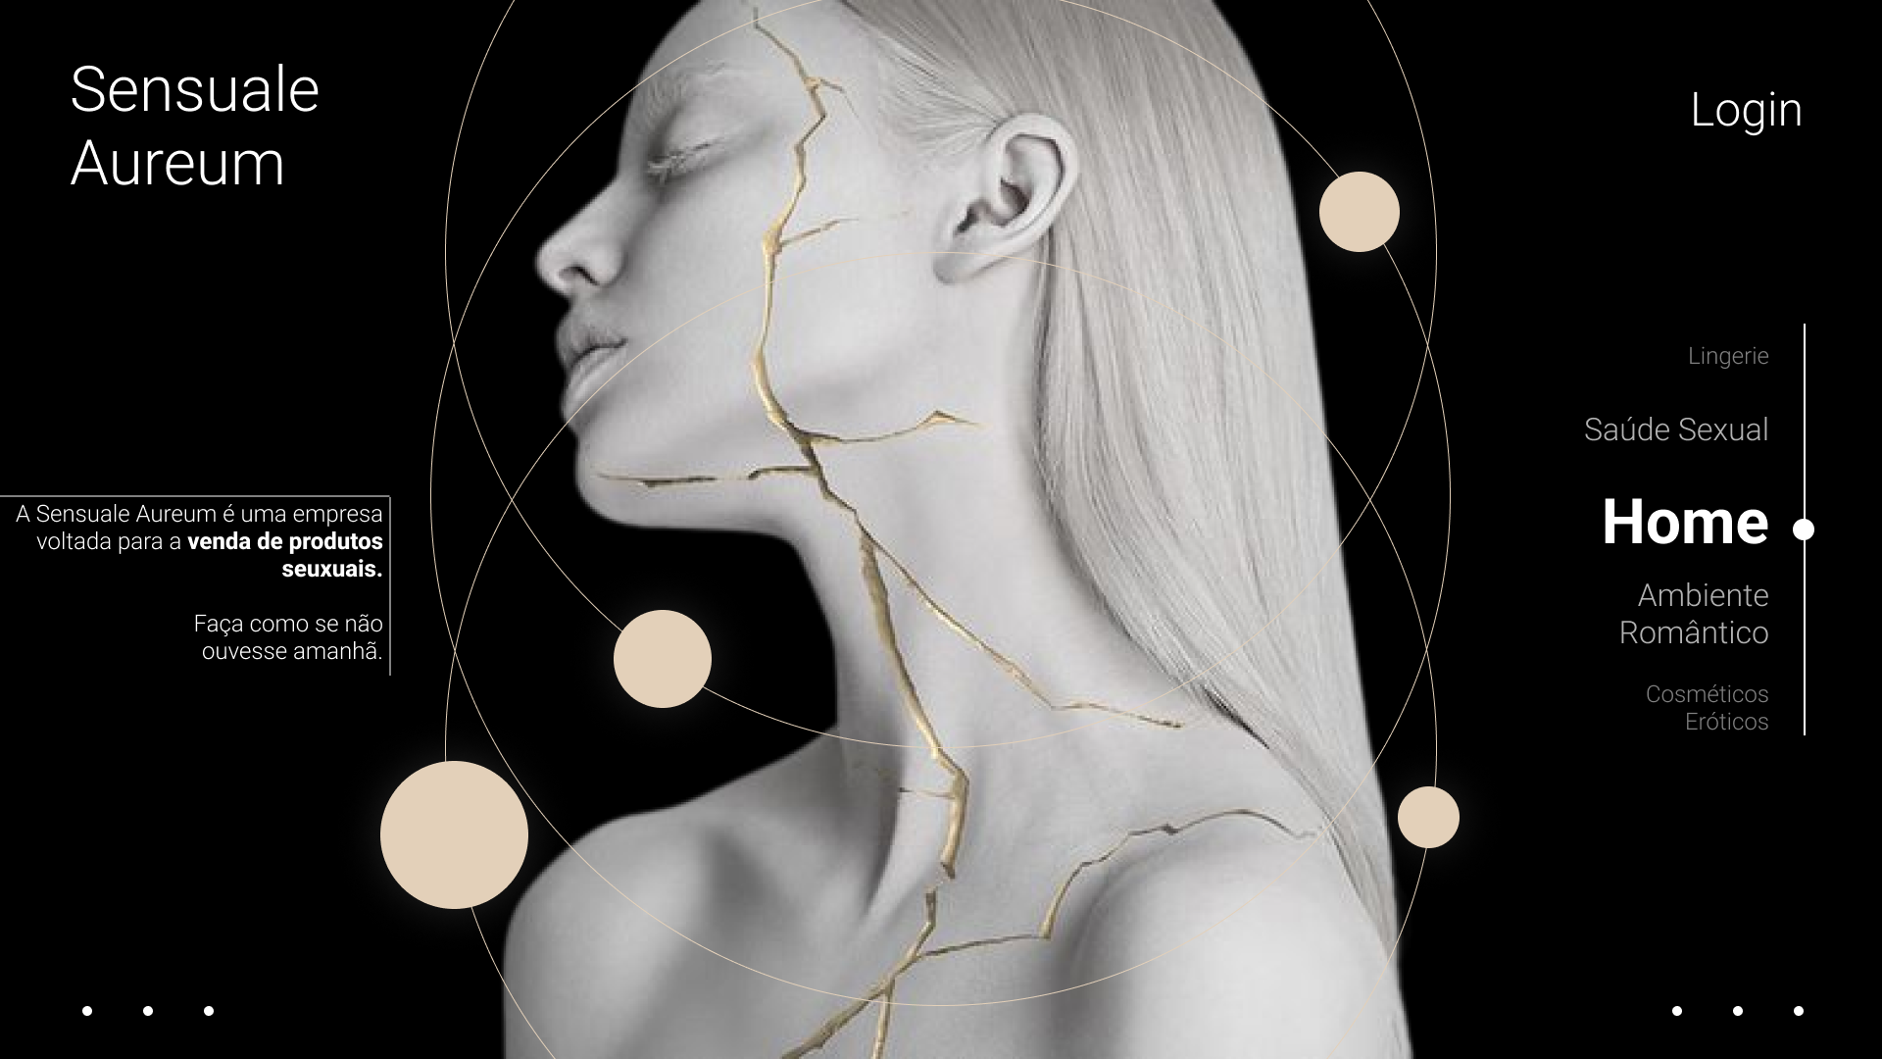

Slide 3
Elementos
Fonte
Cores
Estilo
Roboto, essa fonte foi utilizada por ser de menor pregnância e de fácil leitura já que o público alvo tem uma baixa visão.
Preto, Branco e Dourado. Essa cores foram utilizadas pensando no tema de Sexshop para criar um ambiente mais elegante, já que o público alvo tende a ser mais conservador.
Minimalista e moderno.

Slide 4
Elementos
Padrões utilizados (formas, desenhos)
Imagens
Acessibilidade
Foi usada uma imagem de uma mulher em branco com rachaduras douradas para trazer a sensualidade que o tema propõe.
Pensando na deficiência motoro de muitos idosos, foi escolhido colocar o menu ao lado direito de forma vertical, passando por ele acontecerá uma rotatividade de telas na mesma página, dessa forma os idosos não vão se confundir com a troca de páginas.
Círculos dourados vazados e círculos brancos preenchidos.

Slide 5
Obrigada

